Slide 1
2019-2021 жылдарға арналған Басқұншы ауылдық округінің азаматтық бюджеті

Slide 2
Басқұншы ауылдық округінің әлеуметтік-экономикалық дамуының негізгі көрсеткіштері
 | 2018 жыл | 2019 жыл | 2020 жыл | 2020 жыл
Тұрғындардың саны, мың адам | 5819 | 5945
Күнкөрістің ең төменгі деңгейі, теңге | 28284 | 28698 | х | х
Зейнетақының ең төменгі мөлшері, теңге | 33745 | 36108 | х | х
Базалық зейнетақы, теңге | 15274 | 16037 | х | х
Еңбекақының ең төменгі мөлшері, теңге | 28284 | 42500 | х | х
Айлық есептік көрсеткіш, (АЕК), теңге | 2405 | 2525 | х | х

Slide 3
Аудандық маңызы бар қала, ауылдық округ бюджеті – Бюджеттік Кодекспен айқындалған түсімдер есебінен қалыптастырылатын және аудандық маңызы бар қаланың, ауылдың, кенттің, ауылдық округтің әкімдерінің, оларға ведомстволық бағынысты мемлекеттік мекемелердің міндеттері мен функцияларын қаржылық қамтамасыз етуге және тиісті әкімшілік-аумақтық бірлікте мемлекеттік саясатты іске асыруға арналған орталықтандырылған ақша қоры.
Басқұншы ауылдық округінің бюджеті Панфилов аудандық мәслихатының 2019 жылғы 9 қаңтардағы «Панфилов ауданының Жаркент қаласы мен ауылдық округтерінің 2019-2021 жылдарға арналған бюджеттері туралы» №6-48-300 шешіміне және «Панфилов аудандық мәслихатының 2019 жылғы 9 қаңтардағы «Панфилов ауданының Жаркент қаласы мен ауылдық округтерінің 2019-2021 жылдарға арналған бюджеттері туралы» №6-48-300 шешіміне өзгерістер енгізу туралы 2019 жылғы 20 қыркүйектегі №6-60-356 шешіміне сәйкес негізінде кірістер 31,1 млн.теңге және шығындар 32,9 млн.теңге көлемінде бекітілген.

Slide 4
2019-2021 жылдарға арналған Басқұншы Ауылдық округі бюджетінің негізгі параметрлері
 | 2018 ж, млн.тг | 2019 ж, млн.тг | 2020ж, млн.тг | 2021 ж, млн.тг
Түсімдер, оның ішінде: | 33,1 | 31,1 | 29,9 | 30,2
Салықтық түсімдер | 7,6 | 6,5 | 3,7 | 3,9
Салықтық емес түсімдер | х | х | х | х
Негізгі капиталды сатудан түсетін кірістер | х | х | х | х
Трансферттердің түсімдері | 25,2 | 24,6 | 26,2 | 26,3
Қаржы активтерін сатудан түсетін түсімдер | х | х | х | х
Бос қалдықтар | х | х | х | х
Шығындар | 28,0 | 32,9 | 29,9 | 30,2

Slide 5
Шығыстар 2019-2021 жылдарға арналған ауылдық округ бюджетінің шығыстары Мемлекет басшысының Қазақстан халқына Жолдауы, мемлекеттік және салалық бағдарламалары, 2019-2021 жылдарға арналған Панфилов ауданының даму бағдарламасының шараларын жүзеге асыруға бағытталған.
Функционалдық топтар | 2018 ж | 2019 ж | 2020 ж | 2021 ж
Барлығы шығыстар, млн.теңге: | 28,0 | 32,9 | 29,9 | 30,2
Жалпы сипаттағы мемлекеттік қызметтер | 21,6 | 24,7 | 21,4 | 21,6
Тұрғын үй-коммуналдық шаруашылық | 3,2 | 3,6 | 3,7 | 3,8
Өзгелер | 3,2 | 4,3 | 4,8 | 4,8
Трансферттер |  | 0,3

Slide 6
Бюджет шығыстарының үлесі

Slide 7
Тұрғын үй-коммуналдық шаруашылығы
Елді мекендердің көшелерін жарықтандыру - 898 мың теңге
Елді мекендердің санитариясын қамтамасыз ету - 1855 мың теңге
Елді мекендерді абаттандыру және көгалдандыру - 824 мың теңге

Slide 8
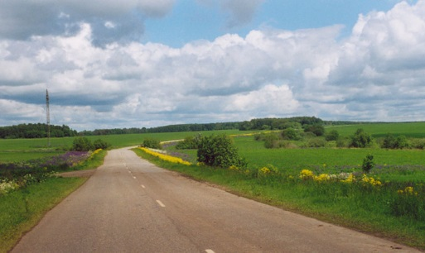
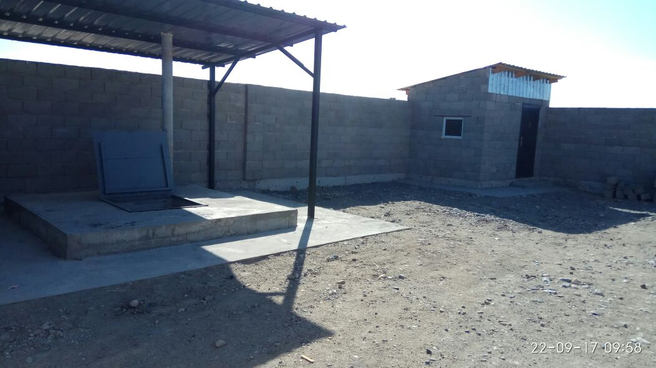
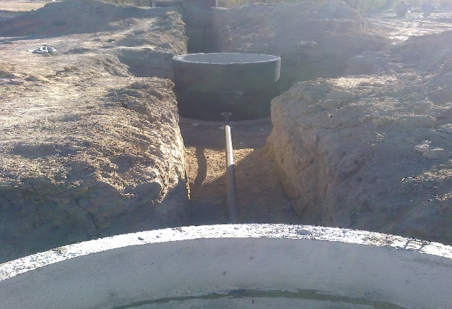
өңірлерді дамытудың 2020 жылға дейінгі бағдарламасы
Мал қорымы
Жол
Алмалы ауылындағы 2, 3 Горизонтальная көшелерін ағымдағы жөндеу – 4251 мың теңге.
Сумен жабдықтау
Спорт алаңы

